Slide 1
온라인 쇼핑몰 추천 알고리즘 DB설계
2017103580 사회학과 김정운

Slide 2
발표순서
요구사항
ER-다이어그램
논리적 스키마
물리적 스키마 및 트랜스엑션

Slide 3
요구사항
회원가입을 할 때 사용자의 여러 정보들을 데이터베이스에 저장
추천 알고리즘에서 사용될 데이터는 각 개인의 검색기록, 장바구니 및 구매기록
분석에 사용될 데이터 자체는 많지 않지만 사용자가 많기 때문에, 사용자에 해당되는 데이터를 빠르게 찾을 수 있어야 한다.

Slide 4
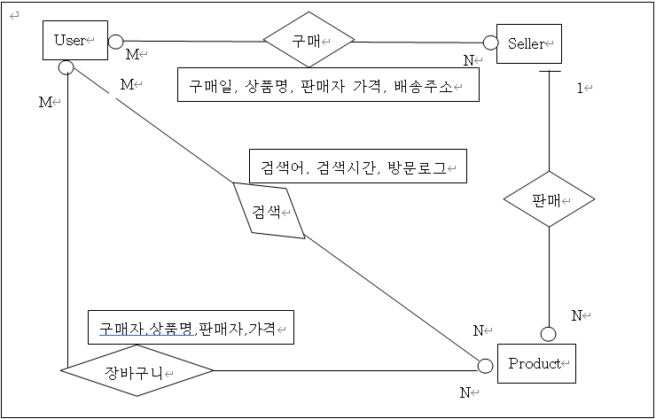
ER 스키마
사용자는 상품을 구매 또는 장바구니에 담거나, 제품의 이름을 검색하는 행위를 한다. 그리고 이는 여러 개가 생성될 수 있는 다치 속성이다.
따라서 이들을 릴레이션으로 설정해야 데이터 정규성을 유지할 수 있으며, 알고리즘은 필요한 데이터를 얻을 수 있다.

Slide 5
논리적 스키마
판매자와 구매자는 같은 속성을 공유하고 있지만, 추천 알고리즘이 구매자의 정보만을 활용한다.
따라서 이들을 따로 분류함으로써 한 relation에 들어가는 데이터 수를 줄임으로써 검색 속도를 높이고자 한다.
Customer(ID,Password,Phone_number,Gender,Age)
{
ID는 기본키(char[16]);
Password(char[16]),Phone_number(char[11]), Gender(bool), Age(int[8bit])
}
Seller(ID,Password,Phone_number,Gender,Age)
{
ID는 기본키(char[16]);
Password(char[16]),Phone_number(char[11]), Gender(bool), Age(int[8bit])
}

Slide 6
논리적 스키마
제품 릴레이션에서 주목할 것은 Name의 타입이 이전 릴레이션과 달리 동적타입이다.
MySQL에서는 동적타입으로 선언시 char[255]로 선언되어 검색속도가 정적타입과 동일하게 된다.
비록 용량의 효율적인 사용은 제한되지만, 편의성 및 자유도를 위해 varchar로 선언했다.
Product(Name,Seller_ID,Price,Release_date,Company) { Name과 Seller_ID가 기본키; Seller_ID는 relation Seller에 대한 외래키 Name(varchar(255) Seller_ID(char[12]),Price(mediumint), Release_date(시간), Company(char[20]),
Category char(255) }

Slide 7
논리적 스키마
Wishlist(Customer_ID, Product_name, Seller_ID) { Customer_ID, Product_name, Seller_ID는 기본키인 동시에 외래키
Customer_ID는 Customer relation에 대해, Product_name과 Seller_ID는 Product relation에 대한 외래키가 된다. } Searchword(Word, Customer_ID, search_time) { Customer_ID와 Word, search_time 모두 기본키이며, Customer_ID는 Customer relation에 대한 외래키 Word은 동적타입, search_time은 데이터가 입력 시 자동적으로 시간이 입력된다. } Buylog(Customer_ID, Product_name, Seller_ID, time) { Customer_ID, Product_name, Seller_ID는 기본키인 동시에 외래키가 된다.
Customer_ID는 Customer relation에 대해, Product_name과 Seller_ID는 Product relation에 대한 외래키 }

Slide 8
논리적 스키마
Wishlist, Searchword, Buylog는 ER-스키마에서 사용자, 판매자, 상품 간의 관계를 구현한 릴레이션
모두 사용자의 ID를 외래키 및 기본키로 취하고 있으며, 외래키는 비록 현재 어플리케이션에서는 쓰지는 않지만, 다른 어플리케이션에서 사용될 가능성을 염두해두고 설정했다.
Searchword에서 시간이 자동적으로 주입되도록 설정한 이유는 사용자가 구매하기 몇 일 전부터 검색기록이 급증하기 때문에, 시간에 대한 정보를 저장하고 이를 분석함으로써 사용자의 상품구매가능성을 추측할 수 있다.
또한 사용자의 아이디와 검색명만으로 충분히 row을 구별하기 어렵기 때문에, 연속 데이터 타입인 time을 사용

Slide 9
물리적 스키마
MYSQL에서는 모든 Primary Key에 대해 Index가 설정되어 있다(B+트리 구조를 사용).
따라서 인덱스는 ID(Customer and Seller), Product name, Time(Search word)이 된다.
쇼핑몰 추천 알고리즘은 로그인한 사용자의 아이디에 해당되는 데이터를 DB에서부터 빠르게 가져오고,
이를 바탕으로 분석을 수행한다.
또한 분석 결과에서 특정 단어를 얻으면, 이에 해당되는 상품을 빠르게 찾아 사용자에게 노출되어야 한다.
시간에 대한 정렬은 시계열 분석에서 특정 시간대에 대한 정보를 빠르게 찾을 수 있도록 하기 때문에,
Index로 설정하면 효율적이다.
다만 검색기록(SearchWord) 은 추가 및 삭제가 자주 발생하기 때문에, 이와 관련된 오버헤드(index가 재설정 등)가 발생할 수 있다.
따라서 이를 피하기 위해서 어플리케이션은 검색기록에 대한 로컬 파일을 생성하여 추가 및 삭제를 수행하고,
특정 기준에 따라 일부 데이터만을 DB에 저장할 수 있다.

Slide 10
물리적 스키마
해시(hash) 대신 Index(B+트리)를 사용한 이유는 해시의 검색속도가 Index보다 빠르지만, 삭제와 추가연산이 많이 발생하는 릴레이션 특성 상 hash의 규칙 적용으로 인한 오버헤드를 피하고자 하기 때문입니다.
또한 사용자의 ID에 해당되는 모든 데이터를 검색하기 때문에, Index를 통한 정렬은 조건에 맞는 데이터를 찾으면 추가적인 검색 없이 데이터를 읽을 수 있습니다.
읽기와 쓰기가 동시에 이뤄지며, 특정 아이디에 해당되는 데이터만을 접근하기 때문에 동시성 제어로 인한 오버헤드는 상대적으로 적습니다. 따라서 테이블이 아닌 data를 단위로 lock 걸도록 설정했습니다(MySQL에서는 INNODB를 통해 구현됩니다.)
또한 INNODB를 통한 Transaction을 지원함으로써 데이터의 일관성을 보장하고 있다.
프로그래밍 언어(Python3 등)에서 DB에 data를 읽고 쓸 때, commit을 입력해야 한다.
commit을 입력하지 않고 프로그램을 종료 시 데이터가 반영되지 않는다.

